Slide 1
第一章 MATLAB语言概述

Slide 2
1.1、 MATLAB简介
1.1.1 MATLAB的发展历程
MATLAB：MATrix和LABoratory两词的前三个字母组合而成，意为矩阵实验室。MATLAB语言的产生是与数学计算紧密联系在一起的。20世纪70年代后期，美国新墨西哥州大学计算机系主任Cleve Moler 在给学生讲授线性代数课程时，为了减轻学生的编程负担，为学生设计了一组调用LINPACK和EISPACK库程序的“通俗易用”的接口，并将这个接口程序取名为MATLAB，深受学生的欢迎，这是用FORTRAN语言编写的萌芽状态的MATLAB。

Slide 3
MATLAB 版本信息：
1984年：MATLAB 1.0; (DOS版) 77个函数, 只有183KB
1986年： MATALB 2; 1987年 ：MATLAB 3;
1990年：MATLAB 3.5; 1992年： MATLAB 4;
1994年：MATLAB 4.2c R7; 1996年：MATLAB 5.0 R8 ;
......
2006年后，每年推出两个版本，例如R2010a和R2010b。2014年10月推出了R2014b，它是目前MATLAB最新的版本。MATLABR2014b新特性包括MATLAB和Simulink产品的新功能，以及其它产品的更新和补丁修复。

Slide 4
学习该软件的必要性：
目前，MATLAB已成为国际上最为流行的科学计算与工程计算软件工具之一，如今的MATLAB已经不仅仅是矩阵运算或数值计算的软件，它已经发展成为一种具有广泛应用前景、全新的计算机高级编程语言，可以说它是“第四代”计算机语言。
自20世纪90年代，美国和欧洲的各个大学将MATLAB正式列入研究生和本科生的教材计划，MATLAB软件已经成为数值计算、数理统计、数字信号处理、自动控制、时间序列分析、动态系统仿真等课程的基本教学工具，成为学生必须掌握的基本软件之一。在研究单位和工业界，MATLAB也成为工程师们必须掌握的一种工具，被认为是进行高效研究与开发的首选软件工具。

Slide 5
1.1.2 MATLAB的主要特点
1．编程效率高
MATLAB允许使用数学形式的语言编写程序，而且比Basic、Fortran和C等语言更加接近人们书写计算公式的思维方式，用MATLAB编写程序犹如在演算纸上排列出公式与求解问题。因此，MATLAB语言也可通俗地称为演算纸式科学算法语言。
2．使用方便 
MATLAB语言把编辑、编译、连接和执行融为一体，其调试程序手段丰富，调试速度快 ，需要学习时间少。
3．扩充能力强
用户可以根据自己的需要方便地建立和扩充新的库函数，以便提高MATLAB使用效率和扩充它的功能。
4．语句简单，内涵丰富
MATLAB的库函数功能丰富，大大减少了需要的磁盘空间，MATLAB编写的M文件简单而高效。

Slide 6
5．高效方便的矩阵和数组运算
MATLAB语言规定了矩阵的一系列运算符，它不需定义数组的维数，并给出矩阵函数、特殊矩阵专门的库函数，使之在求解诸如信号处理、建模、系统识别、控制、优化等领域的问题时，体现出简捷、高效、方便的优势。
6．方便的绘图功能
MATLAB有一系列的绘图函数，例如线性坐标、对数坐标、半对数坐标及极坐标等，均只需调用不同的绘图函数，在图上标出图题、坐标轴标注、网格线的绘制等也只需调用相应的命令，简单易行。
7．极好的开放性
除内部函数以外，所有MATLAB的核心文件和工具箱文件都是可读可改的源文件，用户可通过对源文件的修改以及加入自己的函数文件来构成新的工具箱。

Slide 7
1.2 MATLAB的系统组成
MATLAB系统由五大部分构成：
１．MATLAB开发环境
MATLAB开发环境包括MATLAB桌面、命令行窗口、M文件编辑调试器，MATLAB工作区和在线帮助文档等。
２．MATLAB数学函数库
MATLAB数学函数库包括了大量的计算算法，从基本运算到复杂算法，体现了其强大的数学计算功能。
３．MATLAB语言
MATLAB语言是一个高级的基于矩阵和数组的语言。用户既可以用它来快速编写简单的程序，也可以用它来编写大型复杂的程序。
４．MATLAB图形处理系统
图形处理系统使得MATLAB能方便地图形化显示矩阵和向量，而且能对图形添加标注和打印。它包括强力的二维及三维图形函数、图像处理和动画显示等函数。
５．MATLAB程序接口
MATLAB程序接口可以使MATLAB方便地调用C和Fortran程序，以及在MATLAB与其它应用程序之间建立客户/服务器关系。

Slide 8
1.3 MATLAB R2020a的安装、启动和退出
1.3.1 MATLAB R2020a的安装
MATLAB版本较多，这里以MATLAB R2020a为例进行介绍。
首先，解压完MATLAB R2020a文件，打开文件，点击“setup.exe”文件，出现如如书中图1-1所示界面，在“是否接受许可协议的条款”后选择“是”，单击“下一步”按钮。
出现如书中图1-2所示的“文件安装密钥”窗口，输入MATLAB R2020a所提供的安装密钥后点击“下一步”继续。
出现如书中图1-3所示的“选择许可证文件”窗口，点击“浏览”，选择MATLAB R2020a对应的许可证文件后点击“下一步”继续。

Slide 9
在如书中图1-4所示的“选择目标文件夹”窗口点击“浏览”选择适合的安装路径，选择好路径后点击“下一步”继续。
完成上述步骤后，进入“选择产品”的窗口，勾选“MATLAB”选项，然后用户根据自己的需要选择安装所需的工具箱，如书中图1-5所示，选择好后点击“下一步”继续。
在“选择选项”窗口，用户根据自己的需要决定是否将快捷方式添加到桌面，如书中图1-6所示。
完成上述步骤后，在“确认选择”窗口点击“开始安装”，如书中图1-7所示。
之后耐心等待安装完成，如图书中1-8所示。
安装完成后，出现“安装完毕”窗口，显示“安装完毕”，如书中图1-9所示，单击“关闭”按钮。
安装完成后，还需进行软件激活。 在“MathWorks软件激活”界面中，如书中图1-10，选中第二项“在不使用Internet的情况下手动激活”，然后点击“下一步”按钮。
出现“激活已完成”界面，如书中图1-11所示，提示“激活已完成”后，点击“完成”按钮。
激活完成后，就可以启动MATLAB R2020a了。

Slide 10
1.3.2 MATLAB R2020a启动和退出
1．MATLAB R2020a的启动
可以通过以下3种方法来启动MATLAB R2020a：
（1）使用Windows的“开始”菜单，在程序里面找到MATLAB R2020a，单击启动MATLAB程序。
（2）在MATLAB R2020a的安装目录内的bin文件夹下，双击MATLAB.exe启动MATLAB程序。
（3）利用桌面上的快捷方式启动MATLAB程序。
2． MATLAB R2020a系统的退出
退出MATLAB系统的常用方法如下：
（1）在MATLAB命令行窗口输入“exit”或“quit”命令。
（2）直接单击MATLAB命令行窗口右上角的“ ”按钮。相对来说，这种方法使用得较多。

Slide 11
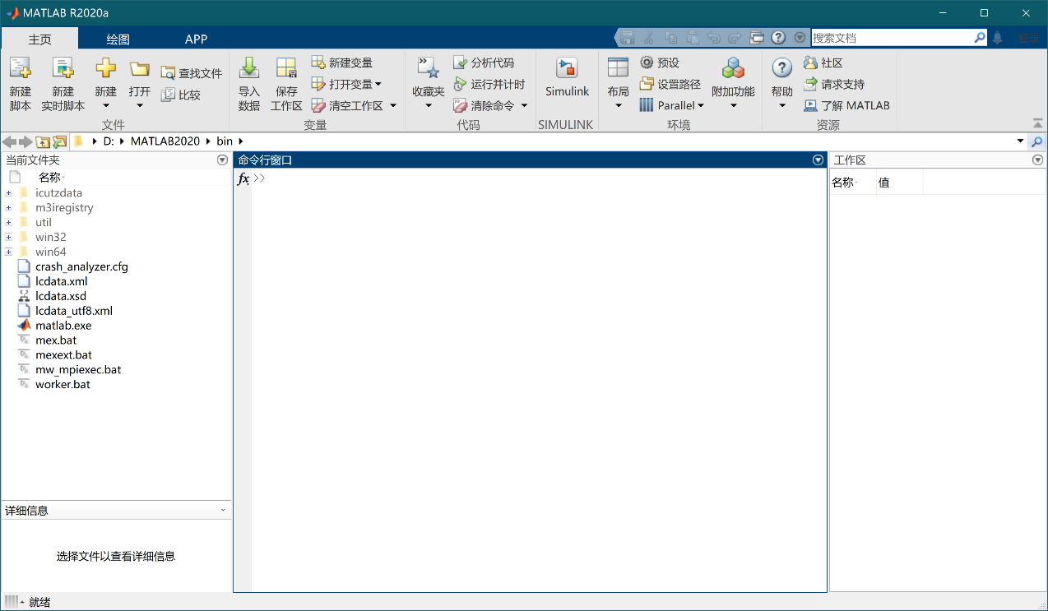
1.4 MATLAB R2020a的工作环境
启动MATLAB R2020a后，进入如图1-12所示的MATLAB主界面。MATLAB R2020a的主界面即用户的工作环境，包括菜单栏、工具栏、开始按钮和各个不同用途的窗口。本节主要介绍MATLAB各个交互界面的功能和操作。
图1-12 MATLAB操作界面默认主窗口

Slide 12
1.4.1 菜单和工具栏
MATLAB主窗口是MATLAB的主要工作界面。主窗口除了嵌入一些子窗口外，主要包括菜单栏和工具栏。MATLAB的菜单和工具栏中包含三个标签，分别为主页、绘图和APP（应用程序），如图书中1-13所示。其中，绘图标签下提供数据的绘图功能，可以绘制二维图形，三维图形，条形图和饼图等。APP（应用程序）标签提供了各个应用程序的入口，它是MATLAB强大的功能得以实现的载体和手段，是MATLAB基本功能的重要扩充，它可以用来扩充MATLAB的符号计算、可视化建模仿真，以及与硬件实时交互等功能。而主页标签则是人们最常用的标签，它主要包含了下述功能。
1新建脚本：用于建立新的.m脚本文件，也可以通过快捷键Ctrl+N来完成。
2新建：用于建立新的.m文件、函数、示例、模型、图形和图形用户界面。

Slide 13
3打开：用于打开MATLAB的.m文件、.fig文件、.mdl文件、.mat文件、.ssc文件等，也可以通过快捷键Ctrl+O来实现这个操作。
4查找文件：基于文件名称或内容搜索文件。
5比较：比较两个文件的内容。
6导入数据：用于从其它文件导入数据，单击后弹出对话框，选择导入文件的路径和位置。
7保存工作区：用于把工作区的数据存放到相应的路径文件中。
8分析代码：分析当前文件夹中的MATLAB代码文件，查找效率低下编码和潜在的错误。
9Simulink：打开Simulink模块库。
10预设：用于设置命令行窗口的属性。
11布局：提供工作界面上各个组件的显示选项，并提供预设的布局。
12帮助：打开帮助文件或其它帮助方式。

Slide 14
MATLAB的命令行窗口是MATLAB最主要的窗口，它实现了MATLAB的交互性。命令行窗口是用户使用MATLAB进行工作的窗口，同时也是实现MATLAB各种功能的窗口。用户可以直接在MATLAB命令行窗口内输入命令和得到除图形以外的执行结果的显示。该窗口中的“>>”是命令提示符，表示MATLAB处于准备状态，等待用户输入指令进行计算。在此符后输入命令，按Enter键，执行命令，算出结果后会再次进入准备状态。
【例1-4-1】计算
1用键盘在MATLAB命令窗中输入以下内容
>> (12+2*(7-4))/3^2
2在上述表达式输入完成后，按【Enter】键，该指令被执行。
3在指令执行后，MATLAB指令窗中将显示以下结果。
ans =
2

Slide 15
说明：“ans”是MATLAB的一个默认变量，用户也可将表达式的值赋值给某个变量如a等。
当然，也可以输入多条命令，这时，各命令间要以逗号或分号隔开。
当输入命令的语句过长，需要两行或多行才能输入，则要使用“…”作连接符号，按回车键（Enter）转入下一行继续输入。
命令行窗口中各字符的颜色不同，在默认情况下：关键字采用蓝色；字符串采用褐红色；命令、表达式和运行结果采用黑色。
此外，单击命令行窗口右上角的下三角图标并选择“取消停靠”可以使命令行窗口脱离MATLAB界面成为一个独立的窗口；选择独立命令行窗口右上角的下三角形图标并选择“停靠”，可以使命令行窗口再次回到MATLAB主界面。

Slide 16
1.4.3 工作区
工作区窗口显示当前的内存中所有的MATLAB变量的变量名、数据结构、字节数及数据类型等信息，如书中图1-15所示。不同变量类型分别对应不同的变量名图标。
用户可以选中已有变量，单击鼠标右键对其进行各种操作。此外，工作界面的菜单和工具栏上也有相应的命令供用户使用。
1、新建变量：向工作区添加新的变量。
2、导入数据：向工作区导入数据文件。
3、保存工作区：保存工作区中的变量。
4、清除工作区：删除工作区中的变量

Slide 17
1.5 MATLAB R2020a帮助系统
1.5.1 帮助窗口
同其它MATLAB版本一样，MATLAB R2020a也提供了一个“交互界面”的帮助窗口，该窗口对MATLAB 功能叙述最系统、丰富，界面也十分友善、方便，这是用户今后寻求帮助的最主要资源。
打开帮助窗口有以下3 种方法：
1在命令行窗口中输入helpwin、helpdesk或doc。
2单击MATLAB 主窗口工具栏中的Help 按钮 。
3选择帮助下拉菜单，可以选择文档、示例、请求支持等帮助选项。
“帮助”窗口如书中图1-16所示。

Slide 18
1.5.2 帮助命令
MATLAB中的各个函数，不管是内建函数还是M文件函数一般都有M文件的使用帮助和函数功能说明，各个工具箱也有一个与其名称相同的M说明文件。因此，在MATLAB命令行窗口中，可以通过一些命令来获取这些纯文本的帮助信息，这些命令包括help、lookfor、which、doc、get、type等。
1、help命令
在MATLAB 命令行窗口中直接输入help命令将会显示当前帮助系统中所包含的所有项目，即搜索路径中所有的目录名称。同样，可以通过help加函数名来显示该函数的帮助说明。
【例1-5-1】了解tanh函数的使用方法。
在命令行窗口中输入命令：
help tanh

Slide 19
2、lookfor命令
help命令只搜索出那些关键字完全匹配的结果，lookfor命令对搜索范围内的M 文件进行关键字搜索。lookfor命令只对M 文件的第一行进行关键字搜索。若在lookfor命令加上-all选项，则可对M文件进行全文搜索。
3、模糊查询
MATLAB5.0以上的版本提供了一种类似模糊查询的命令查询方法，用户只需要输入命令的前几个字母，然后按Tab键，系统就会列出所有以这几个字母开头的命令。

Slide 20
1.5.3 演示系统（Demos）
选择MATLAB主界面菜单栏上的帮助下的示例命令，或者在命令行窗口输入Demos，都可以打开如书中图1-17所示的演示系统。从图中可以看到，演示窗口的左侧是库目录，里面有“Language Fundamentals”、“mathematics”、“Graphic”等的演示，右边是相对该库中各项目的名称。

Slide 21
1.5.4 帮助系统导航浏览器
帮助导航浏览器是MATLAB专门提供的一个独立的帮助子系统。该系统包含的所有帮助文件都存储在MATLAB安装目录下的help子目录下。用户可以采用以下两种方法打开帮助导航浏览器：
helpbrowser
或者
doc
1.5.5 远程帮助系统
除以上几种方法可以获得帮助以外，用户还可以通过网络获得远程帮助，例如在MathWorks公司的主页（http://cn.mathworks.com）上可以找到很多有用的信息。
国内的一些网站也有丰富的信息资源，例如，MATLAB中文网：http://www.matlabfan.com/；MATLAB 中文论坛：http:// www.ilovematlab.cn /；MATLAB技术论坛：http://www.matlabsky.com/等等。

Slide 22
1.6 MATLAB的基本操作命令
1.6.1 通用命令和编辑键
1.通用命令
在MATLAB中，除了可以通过菜单命令对工作窗口进行控制外，用户还可以在MATLAB命令行窗口中直接键入控制命令并执行。书中表1-1给出了部分常用的通用命令及其功能说明。
2.一些常用的编辑键
为便于在MATLAB命令行窗口中对输入的内容进行编辑，MATLAB提供了一些控制光标位置和进行简单编辑的常用编辑键和组合键，其命令和用法如书中表1-2所示。
1.6.2 文件管理
MATLAB提供了一组文件管理命令，包括文件名、显示或删除文件、显示或改变当前目录等，相关的命令及其功能如书中表1-3所示。

Slide 23
1.7 MATLAB使用初步
实例：
(1)双击桌面上的MATLAB图标，进入MATLAB的主界面。
(2)在命令行窗口中输入“x=exp(1/pi)”按回车键，可以在工作窗口看到变量x大小为1.3748。
x=exp(1/pi)
x =
1.3748
(3)在命令行窗口中输入“y=sin(x^2)”，按回车键，可以在工作窗口看到变量y大小为0.9495。
y=sin(x^2)
y =
0.9495

Slide 24
习题
1.1 与其它计算机语言相比较，MATLAB语言突出的特点是什么？
1.2 MATLAB系统由那些部分组成？
1.3 存储在工作空区中的数组能编辑吗？如何操作？
1.4 命令历史窗口除了可以观察前面键入的命令外，还有什么用途？
1.5 在MATLAB中有几种获得帮助的途径？

Slide 25


